Slide 1




UBND THÀNH PHỐ LAI CHÂU
TRƯỜNG MẪU GIÁO BÚP SEN HỒNG
LĨNH VỰC
GIÁO DỤC PHÁT TRIỂN NHẬN THỨC
LQV Toán: Trò chơi với số lượng, chữ số trong phạm vi 8
Lứa tuổi: Mẫu giáo 5-6 tuổi
GV thực hiện: H RÔ SA Ayun

Slide 2


Hoạt động 1: Mở đầu

Slide 3

Trò chơi 1:
Tìm nhanh đọc đúng

Slide 4
Trò chơi 1:
Tìm nhanh đọc đúng

Slide 5
Trò chơi 1:
Tìm nhanh đọc đúng

Slide 6

Trò chơi 2
Ai thông minh hơn

Slide 7



Slide 8
4
6
7
8

Slide 9


7 con chim, thêm 1 con chim bay tới. Hỏi có tất cả bao nhiêu con chim đậu trên cành cây?
4
6
7
8

Slide 10
8

Slide 11


Chọn đáp án để được một phép tính đúng:
5
3
?
+
=
A. 6
C. 8
B. 5
D. 7

Slide 12
5
3
8
+
=

Slide 13

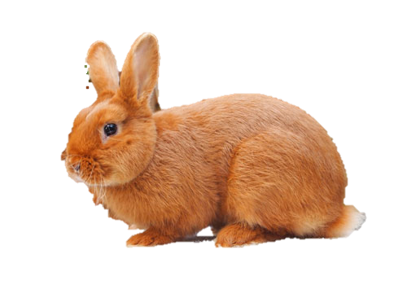
3
5
8
6

Slide 14
3
5
8
6

Slide 15
Chọn đáp án để được một phép tính đúng:
8
-
4
?
=
A. 3
C. 5
B. 4
D. 6

Slide 16
8
4
4
-
=

Slide 17

Trò chơi 3:
Thi xem đội nào nhanh

Slide 18
Trò chơi 3:
Thi xem đội nào nhanh

Slide 19
Trò chơi 3:
Thi xem đội nào nhanh

Slide 20

Trò chơi 4:
Bé yêu trổ tài

Slide 21
Trò chơi 4:
Bé yêu trổ tài

Slide 22



Kính chúc các thầy, cô luôn mạnh khỏe, hạnh phúc
Xin chào và hẹn gặp lại

